Slide 1

01. 파이썬 설치
공군사관학교 교수부 이학처 컴퓨터과학과
대위 정윤교
21-1 소프트웨어 프로그래밍
Notes:
임베디드 시스템은 우리의 일상 생활을 편리하게 해줄 뿐만 아니라, 인간의 생명, 나아가 국방 분야까지 다양한 분야에 적용되고 있습니다.
임베디드 시스템을 소개하기에 앞서 영상을 하나 시청할건데요.

Slide 2

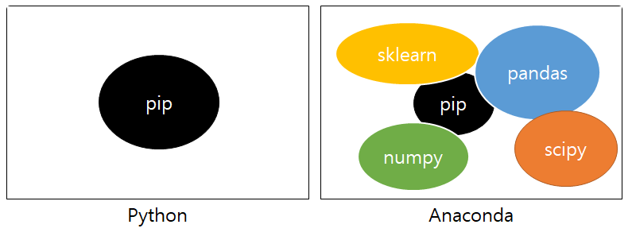
파이썬 설치
아나콘다(Anaconda)
파이썬과 여러 가지 라이브러리를 쉽게 설치하고 관리할 수 있는 배포판

Slide 3
아나콘다 설치
설치파일 다운로드 (택 1)
방법1: https://repo.anaconda.com/archive/Anaconda3-2020.11-Windows-x86_64.exe
방법2: E-class에 탑재한 5개 파일 다운로드 후 zip 파일 압축해제
설치파일 실행 (Anaconda3-2020.11-Windows-x86_64.exe)

Slide 4
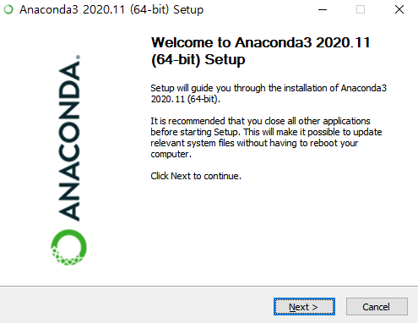
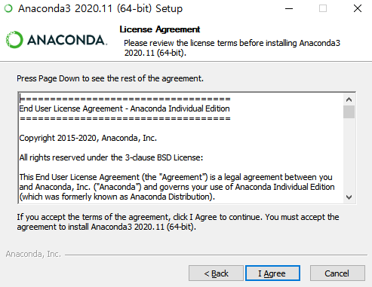
아나콘다 설치

Slide 5
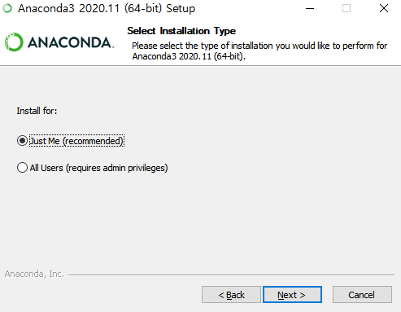
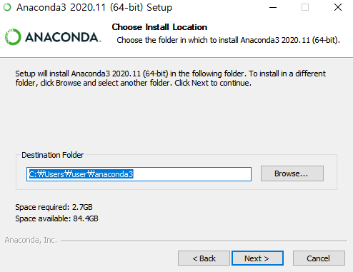
아나콘다 설치

Slide 6
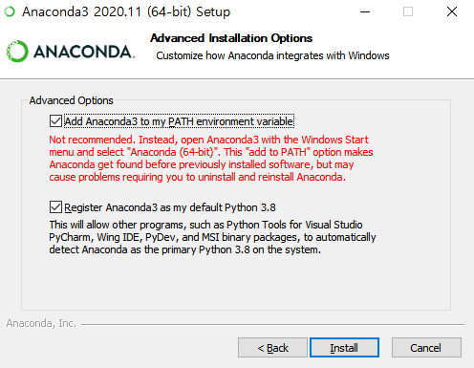
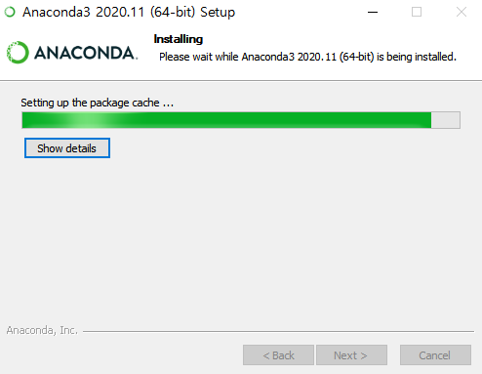
아나콘다 설치

Slide 7
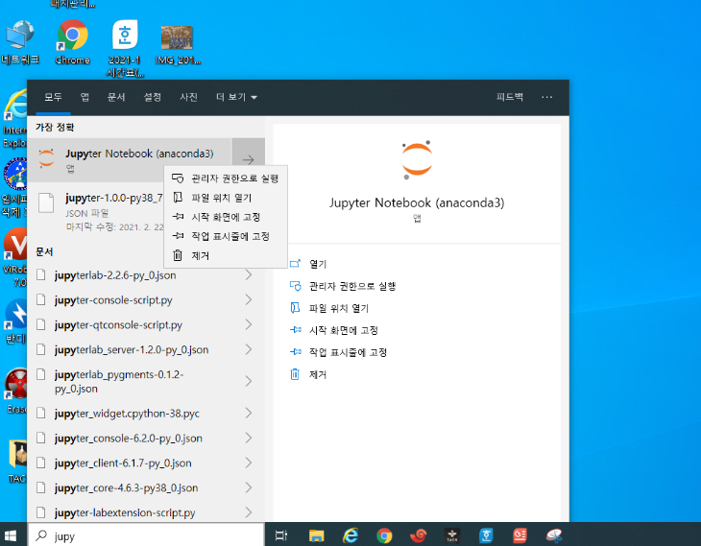
Jupyter Notebook 실행
시작 메뉴 -> Jupyter Notebook 검색
작업 표시줄에 고정 및 실행
기본 브라우저 Chrome으로 설정

Slide 8
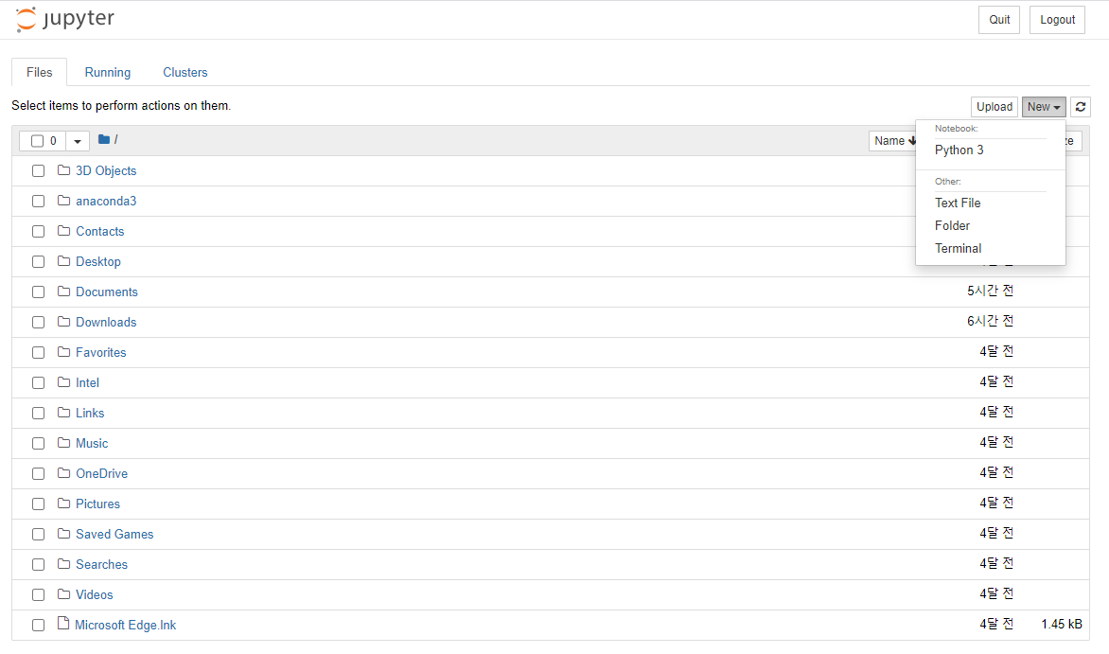
Jupyter Notebook 사용하기

Slide 9
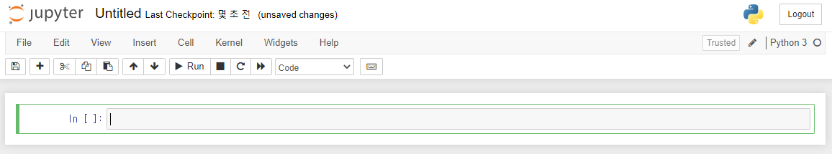
Jupyter Notebook 사용하기

Slide 10
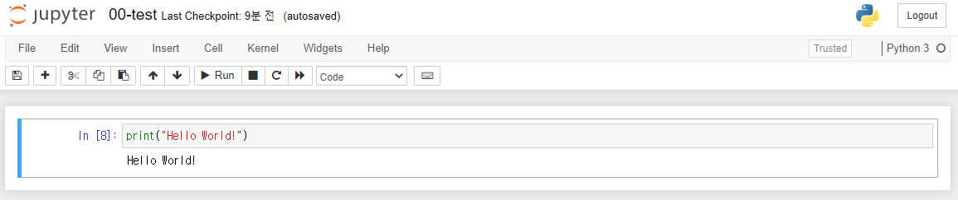
Hello World 출력하기

Slide 11


단축키 모음
편집(Code 입력) 모드 단축키
Shift-Enter : run cell, select below
Ctrl-Enter : run cell
Alt-Enter : run cell, insert below
Command 모드 단축키
h : show keyboard shortcuts
dd : delete selected cells

Slide 12
감사합니다

